Slide 1


NHIỆT LIỆT CHÀO MỪNG QUÝ THẦY
CÔ VỀ DỰ GIỜ, THĂM LỚP 2C
Giáo viên: Vũ Thị Tuyển

Slide 2


















Khởi động
Notes:
Bài giảng được thiết kế bởi: Vũ Hồng

Slide 3
Tính.
17
4
37
6
+
+

Slide 4
BÀI 20: PHÉP CỘNG (CÓ NHỚ) SỐ CÓ HAI CHỮ SỐ VỚI SỐ CÓ HAI CHỮ SỐ

Slide 6

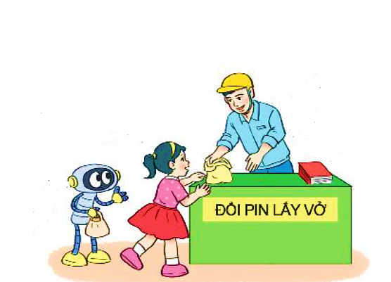

Cháu có
36 cục pin.
Cả hai cháu
có bao nhiêu
cục pin?
36 + 17 = ?
Cháu có
17 cục pin.
Chục | Đơn vị
13
53
5 chục
3 đơn vị
36 + 17 = 53

Slide 7
36
+
36 + 17 = ?
17
Chục | Đơn vị
5
3
13
6 cộng 7 bằng 13, viết 3 nhớ 1
3 thêm 1 bằng 4, 4 cộng 1 bằng 5, viết 5
36 + 17 = 53

Slide 9
1
Tính.
17
24
37
36
42
48
59
25
+
+
+
+

Slide 10
Đặt tính rồi tính.
2
23 + 67
46 + 18
59 + 21
64 + 19
23
67
46
18
59
21
64
19
+
+
+
+

Slide 11

3
Mỗi hình có 1 que tính đặt sai vị trí. Em hãy đặt lại cho đúng. Biết rằng:
a) Que tính ở kết quả đặt sai.
b) Que tính ở số hạng thứ hai đặt sai.
36 + 45 = 81
74 + 10 = 84

Slide 12



CỦNG CỐ BÀI HỌC

Slide 13


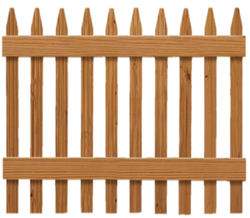

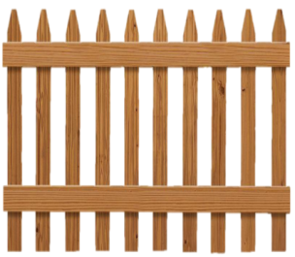



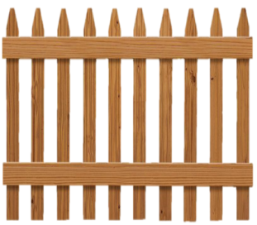


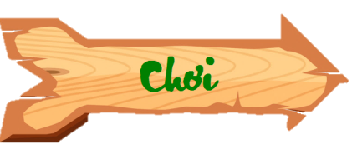
GIẢI CỨU
THÚ CƯNG

Slide 14
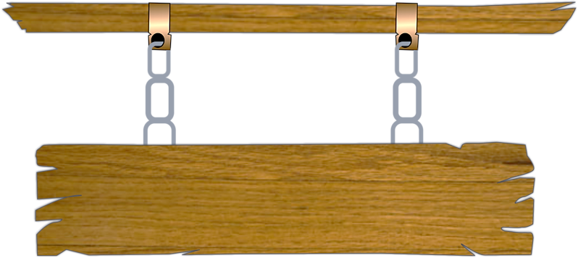
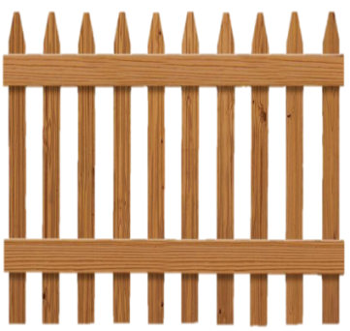
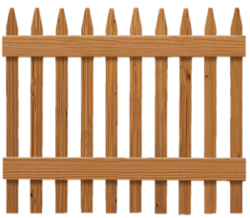



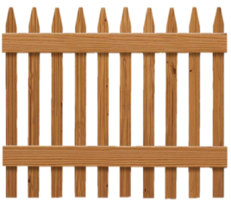

Các chú cún đã bị bắt cóc và bị nhốt
trong những chiếc chuồng. Trong lúc kẻ xấu đang say ngủ, hãy cố gắng trả lời đúng
các câu hỏi và giúp các chú cún trốn thoát.

Slide 15
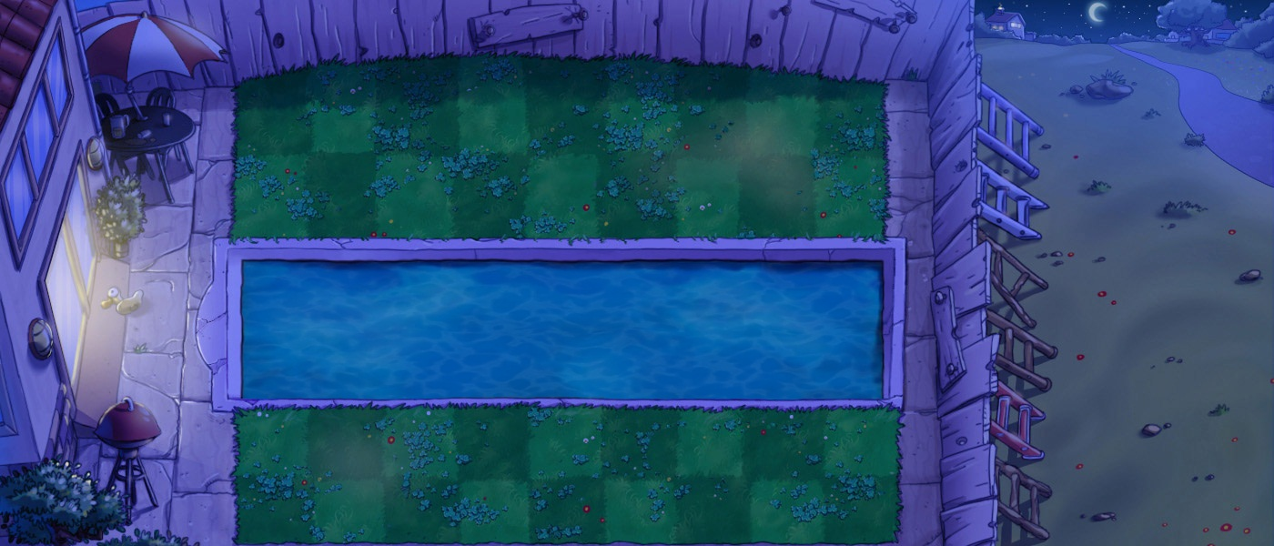
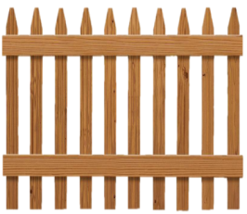
HỌC TIẾP
2
1
3

Slide 16



Câu 1: 36 + 25 = ?
61

Slide 17
CÂU 2: 60 + ... = 73
13

Slide 18
Câu 3: 2..... + 34 = 62. Số cần điền là:
Số 8

Slide 19


Slide 20


Giải lao giữa tiết

Slide 21
1
Tính.
17
24
37
36
42
48
59
25
+
+
+
+
41
73
90
84

Slide 22
Đặt tính rồi tính.
2
23 + 67
46 + 18
59 + 21
64 + 19
23
67
46
18
59
21
64
19
+
+
+
+
90
64
80
83

Slide 23



Gà con qua cầu
CHƠI

Slide 24
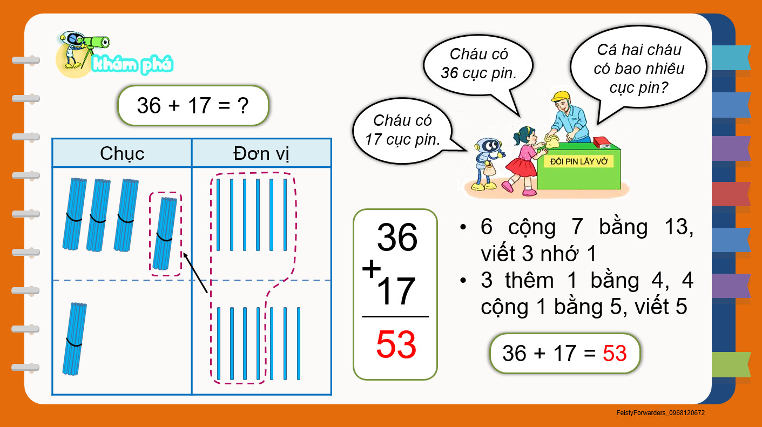
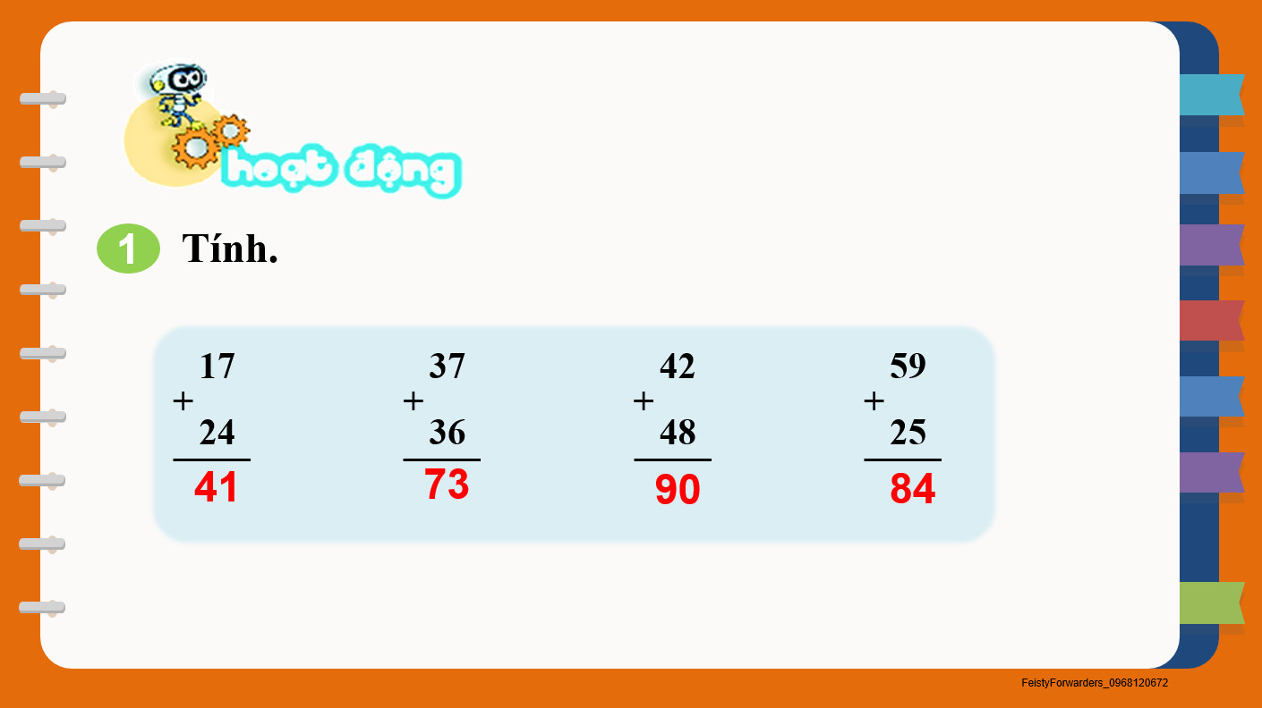
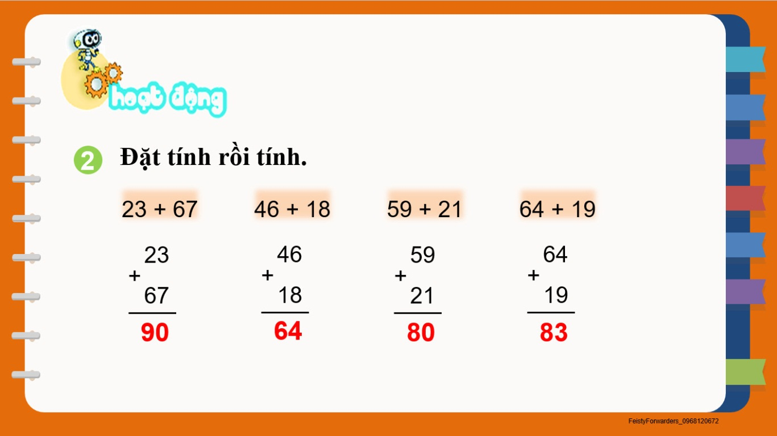
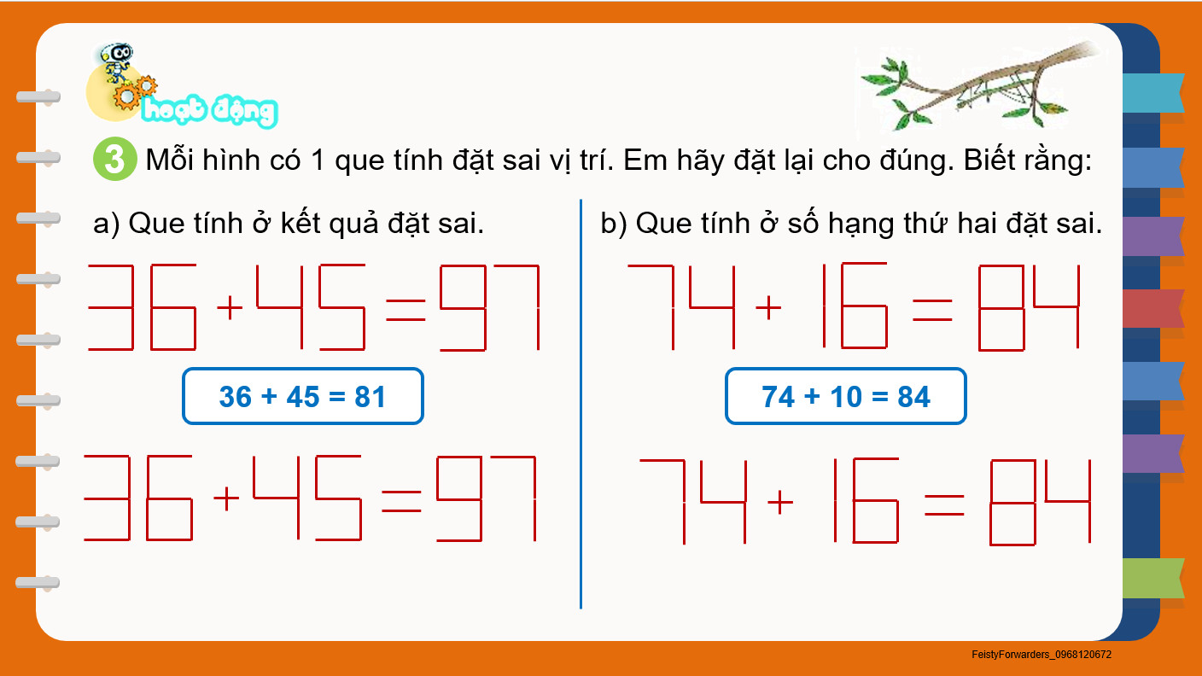

Slide 25

XIN CHÂN THÀNH CẢM ƠN QUÝ THẦY CÔ
VÀ CÁC EM HỌC SINH!

